Slide 1
Pufferfish Fig 6(a) 재현
조건을 하나씩 바꿔 본 결과와 남은 차이
2026-11-09 랩미팅 · 류기현
Notes:
11/2 랩미팅에서 '그래프를 논문과 최대한 비슷하게' 해보라는 말씀을 듣고, 그 뒤로 조건을 하나씩 바꿔 실행한 결과를 보여드리겠습니다. 마지막에 논문과 같은 것·다른 것·우리가 정한 값을 정리해서 조언을 여쭙겠습니다.

Slide 2
11/2 랩미팅 이후 — 목표와 원칙
목표
원칙
교수님 피드백: 그래프를 논문 Fig 6(a)와 최대한 비슷하게
논문 ↔ 원 코드 ↔ 우리 환경을 다시 비교해 다른 조건을 찾고 하나씩 바꿔 실행
원 저자 코드는 수정하지 않음
논문에 적힌 값은 설정으로만 맞춤
코드를 고친 실행(11)은 보조 결과로만
09·10
11
12
13·14
14 × 4
4코어
→
→
→
→
→
11/2 보고
타이밍 점검
원 코드 + 2초
0초 동시 시작
반복
진행 중
숫자 = 실험 기록 번호 (original-hadoop2.7/x86-server/steps/)
Notes:
원칙은 지난주에 정했습니다. 재현 연구라 원 저자 코드는 고치지 않고, 논문에 적힌 값만 설정으로 맞춥니다. 11번은 코드를 두 줄 고친 실행이라 보조 결과로만 봅니다. 4코어 실험은 금요일에 돌리다가 worker1 VM이 응답하지 않아 결과를 아직 못 가져왔습니다.

Slide 3
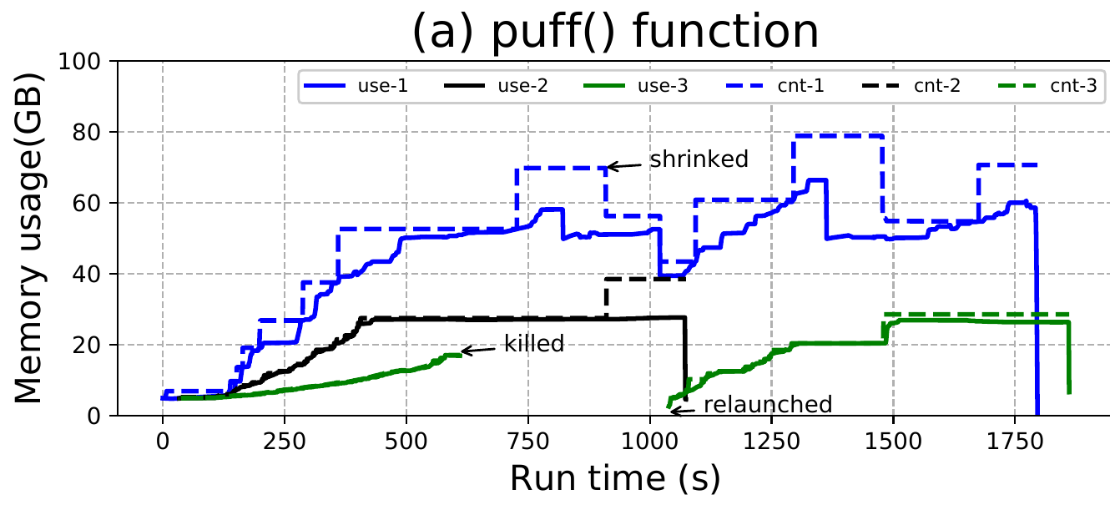
논문 Fig 6(a) — 목표 그래프
눈여겨볼 점
세 job이 거의 0초에 시작
PR(파랑)이 가장 크고 가장 오래 실행 (약 1790초)
KM1(검정) kill 없음
KM2(초록)만 약 600초에 1번 kill → 약 1030초 재시작
shrink 표시 1곳 (본문 880초)
시작 크기 약 5GB (노드의 4%)
PR 1개 + KM 2개를 순서대로 제출 [p.265]
출처: Chen et al., SoCC'19, Fig 6(a) p.265, 본문 p.265–266
Notes:
이게 목표 그래프입니다. 핵심은 PR이 가장 크고 오래 가고, KM2만 한 번 죽었다가 PR이 줄어든 뒤 다시 시작하는 모양입니다. shrink는 본문에 880초 한 번만 언급됩니다.

Slide 4
바꾼 조건 한눈에
# | 바꾼 조건 | 왜 | kill (논문 1)
09 | 기준: 입력 Table 1 Small의 1/4, 제출 간격 120초, puff 주기 3초 | 11/2 보고 | 5
10 | PR 입력만 2배 (PR:KM 1:20 → 1:10) | PR을 논문처럼 크게 | 6
11 | puff 주기 2초 + shrink 대기 2분 (원 코드 2줄 수정) | 논문 서술대로 — 보조 | 3
12 | 원 코드 그대로 + puff 주기 2초 (설정) | 논문 p.263 값, 설정으로 | 8
13 | 제출 간격 0초 + 안쪽 Hadoop 2.4.0 + 최소 할당 256 | 논문 그래프는 동시 시작 | 2
14 | 13에서 최소 할당만 Hadoop 기본 1024로 | 맥 시절 값 정리 | 7
14 × 4 | 14와 같은 조건 4회 반복 | 편차 확인 | 3 ~ 7
4코어 | executor 코어 1 → 4 (3회) | HiBench 기본 템플릿 값 | 결과 대기
Notes:
오늘 보여드릴 조건 목록입니다. 09·10은 지난주 보고한 것이고, 11부터가 이번 주에 한 것입니다. 오른쪽 kill 횟수가 논문은 1번인데 우리는 계속 2~8번이 나옵니다.

Slide 5
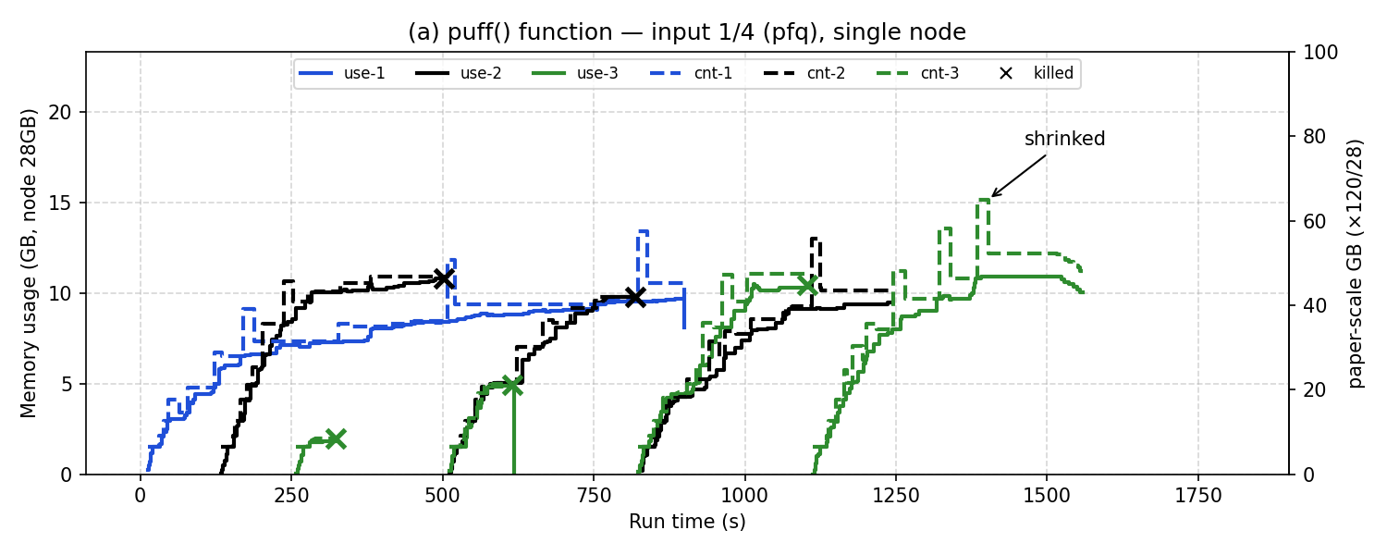
09 · 기준 (11/2 보고)
5
kill (논문 1)
900초
PR 종료 — 가장 먼저 끝남
37
shrink 로그
입력 Table 1 Small의 1/4 (PR:KM = 1:20 유지), 제출 간격 120초, puff 주기 3초 (원 코드 실제 값)
PR이 가장 먼저 끝나고 KM1·KM2가 번갈아 kill — 논문과 반대
Notes:
지난주 보여드린 기준 실행입니다. 입력은 Table 1 Small의 1/4, 제출 간격은 Fig 7의 120초를 빌려 썼습니다. PR이 가장 먼저 끝나고 KM1·KM2가 번갈아 죽습니다.

Slide 6
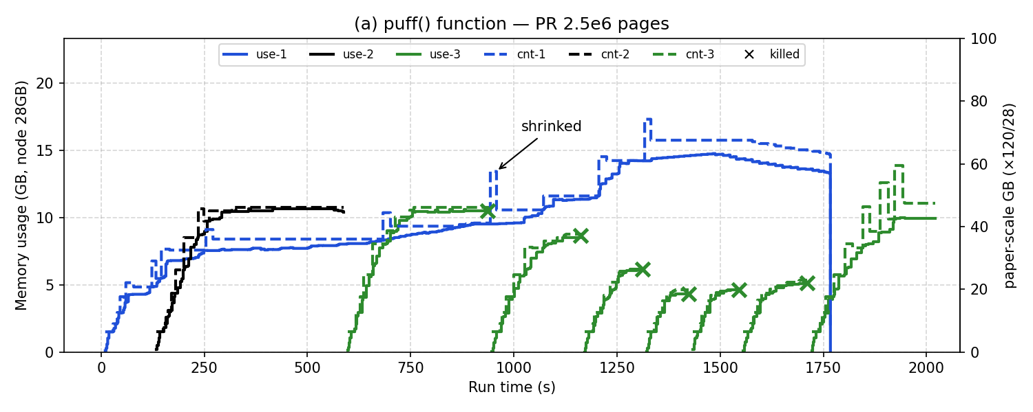
10 · PR 입력만 2배 (11/2 보고)
6
kill — 모두 KM2
1766초
PR 종료 — 가장 오래
0
KM1 kill
PR이 가장 크고 오래, KM1 kill 없음 → 모양은 논문에 가까움
단 PR:KM 비율이 Table 1(1:20)과 다름 [우리]. KM2는 kill 뒤 약 10초 만에 재시작해 6번 반복
Notes:
PR 입력만 2배로 늘리면 PR이 가장 크고 오래 가는 모양은 나옵니다. 하지만 Table 1 비율에서 벗어나고, KM2가 죽고 10초 만에 다시 시작해서 6번 죽습니다.

Slide 7
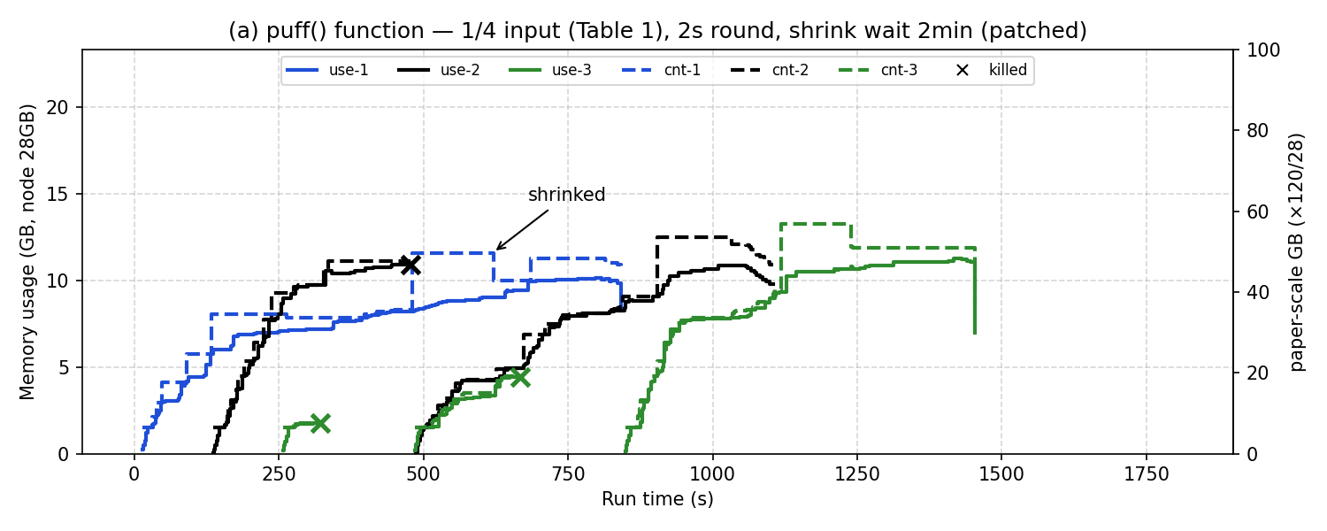
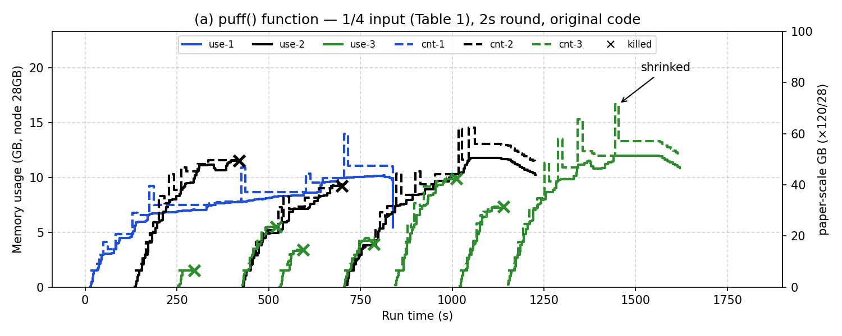
11 · 12 · puff 주기 2초 — 논문 서술 vs 원 코드
11 · 코드 수정 (보조)
12 · 원 코드 + 2초 설정
 | 라운드 / shrink 대기 | kill | shrink 로그 | PR 종료
11 (보조) | 2초 / 약 2분 | 3 | 24 | 841초
12 | 2초 / 약 13초 | 8 | 58 | 838초
논문 | 2초 / e.g. 2분 [p.264] | 1 | 1곳 | 가장 오래
원 코드는 shrink 대기·kill 기준이 라운드 수
주기를 2초로 줄이면 둘 다 짧아져 논문과 더 멀어짐
논문의 2초 + 2분을 원 코드로 동시에 맞출 수 없음
Notes:
논문은 puff 주기 2초라고 했는데, 원 코드는 yarn-default.xml 때문에 실제로 3초로 돕니다. 설정으로 2초를 맞추면(12), 원 코드의 shrink 대기와 kill 기준이 라운드 수로 돼 있어서 같이 짧아지고 kill이 8번으로 늘어납니다. 코드를 고쳐서 2분 대기를 넣으면(11) kill이 3번으로 줄지만 코드 수정이라 보조 결과입니다. 저자 실험 설정이 공개 코드와 달랐을 가능성이 있습니다(추측).

Slide 8
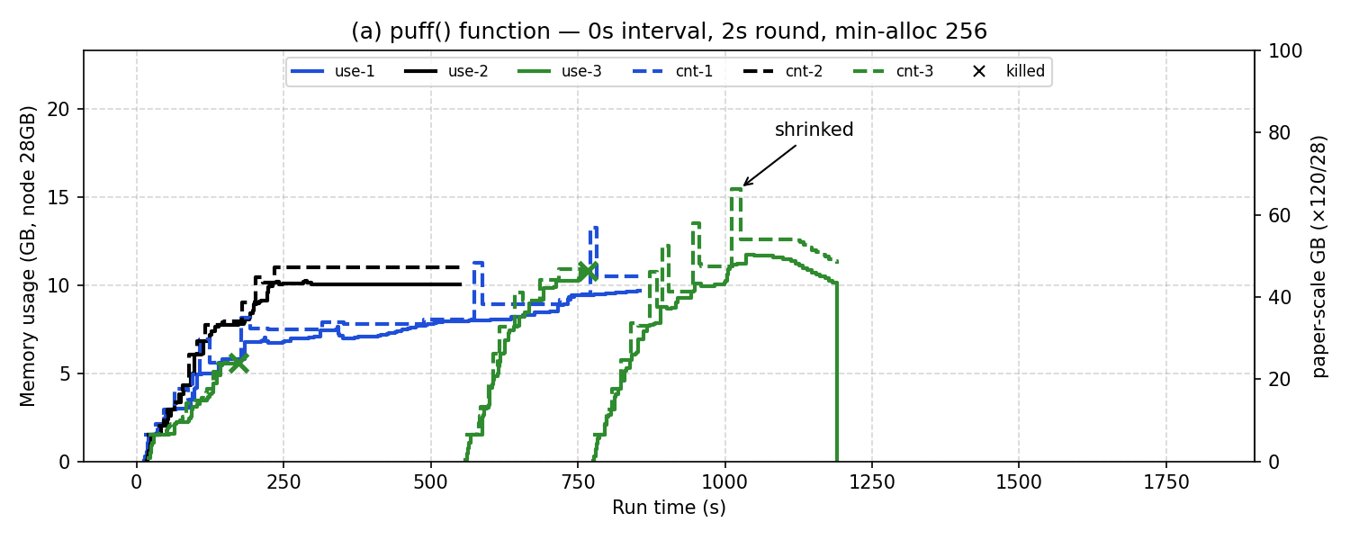
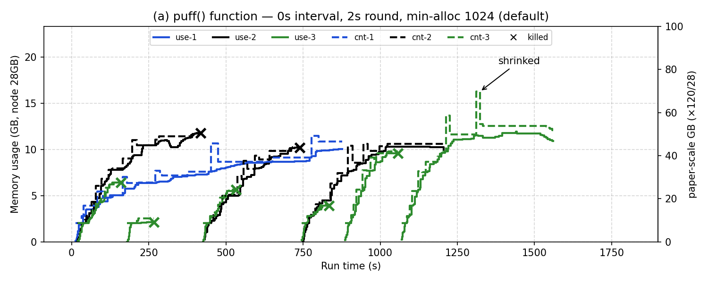
13 · 14 · 제출 간격 0초 (동시 시작)
13 · 최소 할당 256 (맥 시절 값)
14 · 최소 할당 1024 (Hadoop 기본)
논문 그래프처럼 세 job이 0초 근처에서 시작 → 처음부터 경쟁하는 모양은 비슷해짐
안쪽 Hadoop을 원본 2.4.0으로 되돌림 (그동안 2.7.3 교체본 — 맥 시절 결정)
최소 할당만 바꿨는데 kill 2 → 7, 시작 크기 1536 → 2048MB (논문 약 5GB)
1회씩이라 설정 효과인지 실행 편차인지 구분 불가 → 같은 조건 반복
Notes:
논문 그래프는 세 컨테이너가 0초 근처에서 같이 시작해서, 앞 job이 앱 ID를 받자마자 다음 job을 내도록 바꿨습니다. 맥 환경에서 넘어온 설정(안쪽 Hadoop 2.7.3, 최소 할당 256)도 정리했습니다. kill이 2번과 7번으로 크게 달랐는데, 이게 설정 때문인지 확인하려고 같은 조건을 반복했습니다.

Slide 9
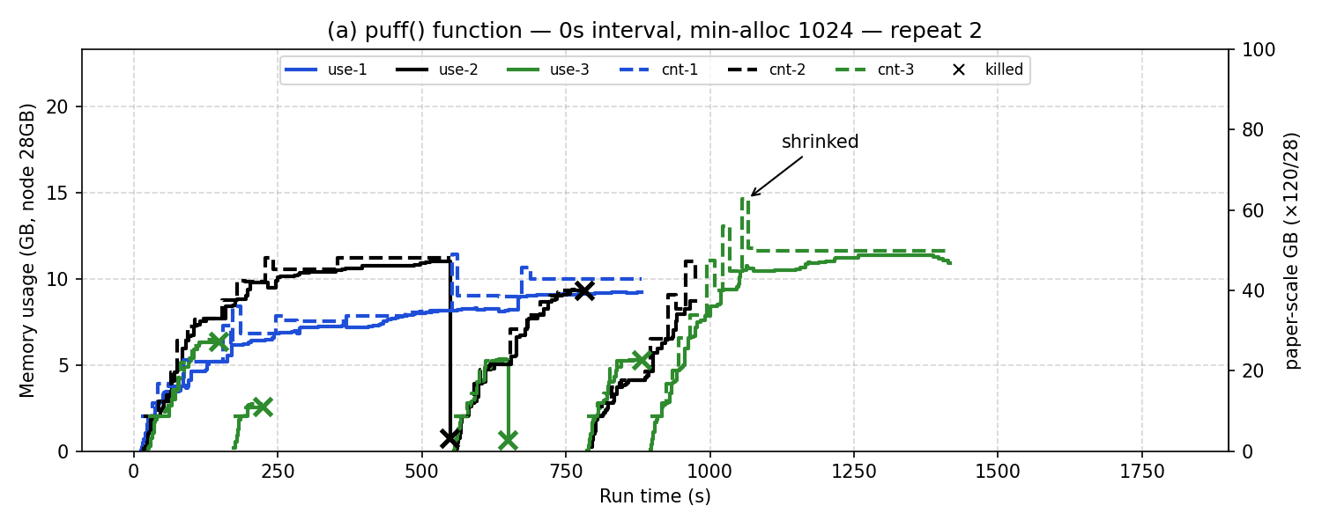
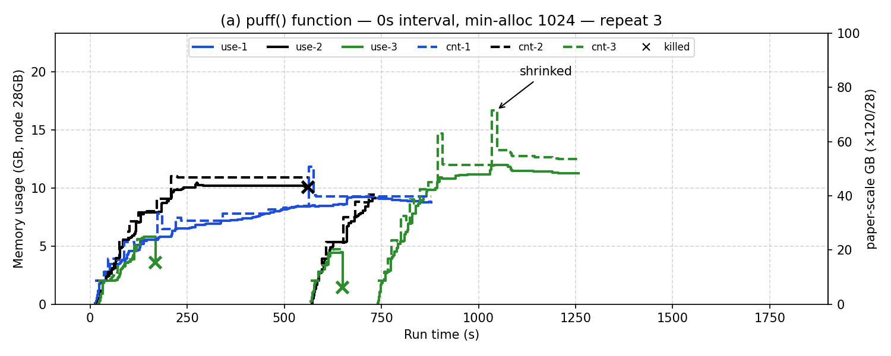
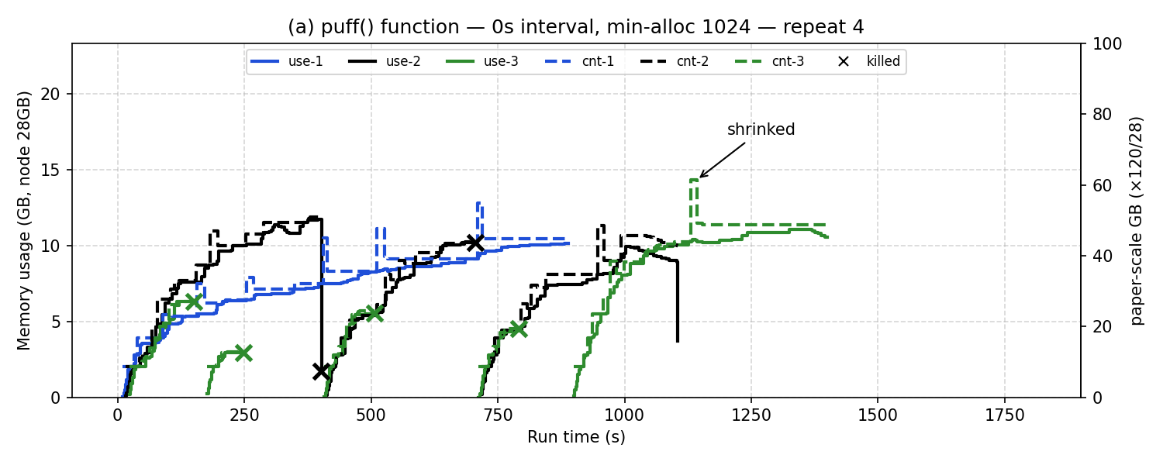
14 × 4 · 같은 조건 4회 반복
14
r2
 | 범위
kill | 3 ~ 7
첫 stop ballooning | 122 ~ 147초
stop 전 puff PR · KM1 · KM2 | 3~5 · 8~11 · 14~18
PR 종료 | 879 ~ 890초
r3
r4
→ 조건 비교는 범위로
kill 수는 실행마다 3~7
매번 같은 것: KM이 PR보다 먼저 노드를 채움, PR은 stop 전에 2번 shrink, PR이 KM2보다 먼저 끝남
Notes:
같은 조건으로 4번 돌리니 kill이 3에서 7까지 흔들렸습니다. 그래서 13번의 kill 2도 설정 효과라고 말할 수 없습니다. 반면 KM이 먼저 노드를 채우고 PR이 일찍 shrink되는 건 4번 모두 같아서 우연이 아닙니다.

Slide 10
조건별 요약 — 논문과 비교
 | 제출 간격 | puff 주기 | kill | PR이 가장 오래? | shrink 로그
논문 | 거의 0초 | 2초 | 1 | 예 (약 1790초) | 1곳
09 | 120초 | 3초 | 5 | 아니오 (900초) | 37
10 (PR 2배) | 120초 | 3초 | 6 | 예 (1766초) | 36
11 (코드 수정, 보조) | 120초 | 2초 | 3 | 아니오 (841초) | 24
12 | 120초 | 2초 | 8 | 아니오 (838초) | 58
13 (최소 할당 256) | 0초 | 2초 | 2 | 아니오 (856초) | 39
14 × 4 | 0초 | 2초 | 3 ~ 7 | 아니오 (879~890초) | 29 ~ 36
가까워진 것: 동시 시작 모양(13·14), kill 감소(11 — 단 코드 수정)
그대로인 것: PR이 가장 크지도 오래 가지도 않음 (PR 입력을 늘린 10만 예외)
Notes:
정리하면, 동시 시작으로 모양은 조금 가까워졌지만 PR이 가장 크고 오래 가는 핵심 모양은 PR 입력을 늘린 10번에서만 나왔습니다. shrink 로그 수는 우리 로그에서 센 값이고 논문은 그래프에 표시된 1곳입니다.

Slide 11
왜 PR이 논문처럼 가장 크지 않나
첫 stop ballooning 시점 노드 비율 | PR | KM1 | KM2
논문 (그래프 판독, 약 400초) | 44% | 23% | 약 10%
우리 09 · 12 (120초 간격) | 26 · 27% | 36 · 39% | 7 · 5%
우리 13 · 14 (0초 간격) | 21 · 18% | 28 · 28% | 20 · 23%
추측 — 원인 후보
논문에선 PR이 처음부터 빨리 커져 계속 OCM(최우선)이었고 KM은 억눌렸을 것
job별 메모리 증가 속도 차이: executor 코어 수(우리 1코어), 1/4 축소가 비례하지 않음
짧은 shrink 대기로 PR이 중간에 줄어듦
→ 4코어 실험으로 확인 중
1
노드 80% 전에는 OCM인 컨테이너만 puff
EJF 우선순위는 같은 라운드에 여러 앱이 OCM일 때만 작동 [원 코드 NodeMemoryManager.java:308-345]
2
우리 환경에선 KM 메모리가 PR보다 빨리 늚
stop 전 puff: KM이 항상 더 많음 (14 × 4)
3
PR은 OCM 집합에서 금방 빠져 중간에 shrink
shrink 대기 13초 (논문 e.g. 2분) → 4회 모두 2번
4
노드가 차 있어 PR이 다시 커질 때 KM2 kill 반복
memory conflicts kill → 가장 늦은 앱
Notes:
왜 PR이 논문처럼 크지 않은지 로그로 따라가 봤습니다. 원 코드는 OCM인 컨테이너만 키워주는데, 우리 환경에선 KM 메모리가 더 빨리 늘어서 노드를 먼저 차지합니다. PR은 shrink 대기가 13초라 중간에 두 번 줄어듭니다. 오른쪽은 추측이고, 코어 수 영향을 보려고 4코어 실험을 돌리는 중이었습니다.

Slide 12
논문과 같은 것
환경
동작 [실측]
항목 | 논문 / 원 코드 | 우리
OS · Docker | Ubuntu 16.04 · Docker 1.12.1 [p.265] | 16.04.7 · 1.12.1, cgroup v1
YARN | Yarn 2.7.3 기반 [p.265] | 원 저자 YARN jar 13개
task 이미지 | sequenceiq/hadoop-docker [p.265] | 2.4.0 원본 (안쪽 Hadoop 포함)
Spark | 2.0.1 [p.265] | 2.0.1
puff 비율 ϕ | 40% [p.265] | 0.4 (×1.4 실측)
puff 주기 | 2초 [p.263] | 2초 (설정, 12부터)
제출 순서 | PR → KM → KM [p.265] | 같음
OCM 감지 → suspend (CPU 1%) → puff ×1.4
노드 할당 80%에서 stop ballooning
노드가 차면 가장 늦게 제출된 앱(KM2) kill
kill된 앱은 다시 제출되어 재시작
수요가 안정되면 shrink
EJF: 먼저 제출된 앱이 우선
→ 메커니즘은 논문 서술대로 동작
Notes:
환경은 원 저자 환경과 같고, puff·stop·kill·shrink 같은 메커니즘도 논문 설명대로 동작하는 걸 로그로 확인했습니다. 차이는 각 동작의 크기와 시점입니다.

Slide 13
논문 서술과 공개 원 코드가 다른 것
항목 | 논문 | 공개 원 코드 | 우리 선택 | 영향
puff 주기 | 2초 [p.263] | Java 상수 2초, 그러나 yarn-default.xml 3초가 적용 | 2초 (설정) | 09·10은 3초
shrink 대기 (OCM 집합 유지) | e.g. 2분 [p.264] | 6라운드 (2초면 약 13초) | 원 코드 그대로 | shrink 잦음, PR이 중간에 줄어듦
shrink 여유 | +2GB [p.264] | (사용량+swap) × 1.1 | 원 코드 그대로 | 우리 규모에선 여유가 더 작음
kill 기준 | suspension tolerance | 11라운드 (2초면 22초) | 원 코드 그대로 | kill이 빨리 일어남
reclaim 순서 | 낮은 우선순위부터 | 멈춘 컨테이너에 균등 분할 | 원 코드 그대로 | Fig 6(b)에서 확인 예정
논문 그래프의 PR shrink는 puff 뒤 약 150~190초 → 원 코드 6라운드(13~18초)로는 나올 수 없는 간격
공개 코드(2018-09)가 논문 실험 때 버전과 달랐을 가능성 (추측)
Notes:
논문이 틀렸다는 게 아니라, 논문 설명과 공개된 코드가 다르다는 겁니다. 특히 shrink 대기는 논문 그래프에서 puff 후 150~190초 뒤에 줄어드는데, 원 코드로는 13~18초 뒤에 줄어듭니다. 재현 원칙상 원 코드를 그대로 두었습니다.

Slide 14
논문·원 코드에 없어 우리가 정한 값
항목 | 논문 | 우리 값 | 근거 | 조언 필요
규모 | 노드 128GB, YARN 120GB, MAX_HEAP 64GB, MIN_CONT 4GB | 32GB · 28GB · 16GB · executor 1g | VM 사양에 맞춰 1/4
시작 컨테이너 | 약 5GB (노드 4%) | 2048MB (노드 7%) | 1g + overhead, 1024 단위 올림
executor 코어 | 없음 | 1 | Spark 기본값 ("default configuration" p.265) | ●
입력 크기 | Table 1 Small | Small의 1/4 (PR:KM 1:20 유지) | 노드 1/4에 맞춤 | ●
제출 간격 | 6(a)엔 없음 (Fig 7은 120초) | 0초 (앞 job 앱 ID 받은 직후) | 논문 그래프상 동시 시작
swap | SSD swap [p.268] | 32GB swapfile (디스크 종류 모름) | RAM과 같게 | ●
HiBench 버전 | 없음 | 6.0 | 원 저자 로그(2017-02) 시점 최신
balloon.stop | 없음 (README 예시 0.9) | 0.8 | 원 코드 기본값
● = 오늘 여쭙고 싶은 항목 · 전체 목록: original-hadoop2.7/x86-server/assumptions-review.md
Notes:
논문과 원 코드에 값이 없어서 우리가 정한 것들입니다. 표시한 세 가지(코어 수, 입력 크기, swap 디스크)가 그래프 모양에 영향을 줄 수 있어서 조언을 구하고 싶습니다. 전체 목록은 assumptions-review 문서에 근거와 함께 정리해 뒀습니다.

Slide 15
교수님께 여쭙고 싶은 것
1
목표를 어떻게 잡을까요?
그래프 모양 일치 vs "메커니즘은 같고, 차이 원인을 하나씩 분리해 보였다"
2
executor 코어 수
1코어(Spark 기본) 유지 vs 4코어(HiBench 템플릿 — 4g가 논문 MIN_CONT 4GB와 일치)
3
shrink 대기 2분
원 코드 그대로만 vs 코드 수정 결과(11)를 보조 결과로 함께 제시
4
입력 비율
Table 1 비율 유지(09) vs PR을 키워 모양 맞춤(10)
5
VM
디스크가 SSD인지 · worker1 VM 응답 없음 (11/6 오후부터)
Notes:
가장 여쭙고 싶은 건 1번입니다. 원 코드를 그대로 쓰면 shrink 대기 같은 차이 때문에 그래프를 완전히 같게 만들기 어렵습니다. 논문화를 생각하면 메커니즘이 같다는 것과 차이 원인을 하나씩 분리해 보인 것을 결과로 삼는 방향이 어떨지 여쭙고 싶습니다.

Slide 16
다음 계획
1
2
3
4
5
worker1 VM 복구
4코어 3회 결과
조건 확정
Fig 6(b)(c)
baseline 비교
멈춘 원인 로그 확인
1코어 4회와 비교
오늘 조언 반영
reclaim 확인
→ 3노드 구성
Notes:
worker1이 복구되면 4코어 결과부터 확인하고, 오늘 말씀해 주신 방향으로 Fig 6(a) 조건을 확정한 뒤 reclaim 실험(6b·6c)으로 넘어가겠습니다.

